Slide 1
CVPR 2018 Oral
citation 136

Slide 2
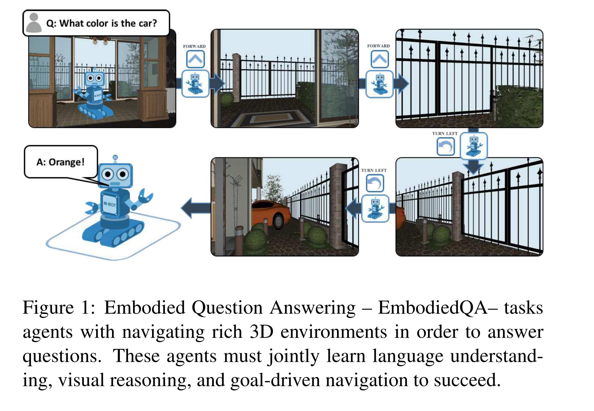
任务
任务描述：把agent随机丢到一个空间，问“车是什么颜色的”。Agent需要自己找到车然后回答。

Slide 3
Motivation
需要将感知（vision）、交流（language）和行动（act）结合起来
（Enbody：体现，使具体化）

Slide 4
Contribution
提了一个new task。
提了一个model解决这个task，model分为规划器和控制器。
训练方法：先监督，再RL。提高泛化能力。
在House3D仿真器上进行测试，这是一个很真实的模拟器环境。
在House3D的基础上，提了一个EQA的库。
在AMT上标了House3D的gt，能作为引导机器人怎么走的GT

Slide 5
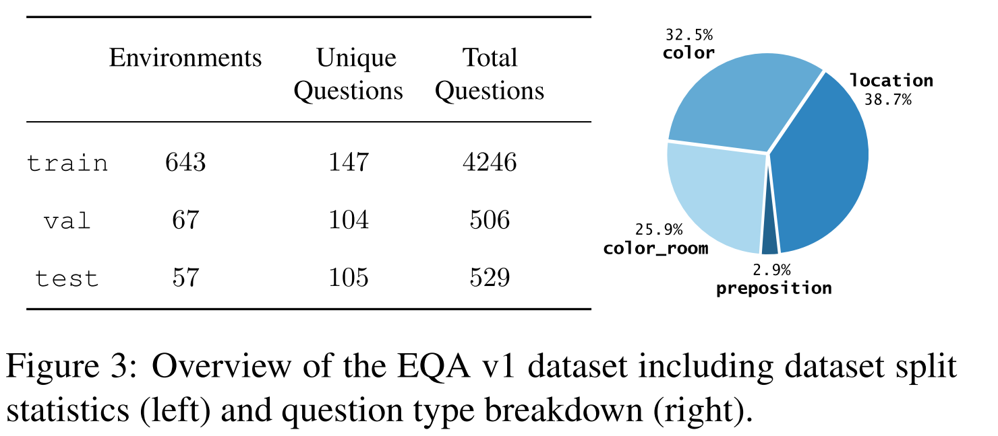
dataset

Slide 6
具体Settings
每一步的选择：前进，转向（每次只能转9度）
最终答案是用softmax进行选择得到的
在测试时，agent唯一可以拿到的就是模拟的摄像头采集到的RGB图像、问题文本，所使用的就是探索模型和已经训练好的QA模型。

Slide 7
Model
PLNR作为规划器，选择动作；CTRL作为控制器，选择执行多少步（执行程度）
Q为language embedding、a为动作、h为RNN中的隐向量
当PLNR决定停止后，模型将最后5帧图片embed到Q空间，与Q算attention，得到weighted image feature。该feature与Q concat，送入softmax得到答案。

Slide 8
训练
训练分为两部分，首先是利用gt进行监督学习（最短路）。然后用RL进行fine-tune，使得agent可以在更多的问题、环境中具有泛化性能。
RL的reward：
Agent正确回答并在适当的时候停止，给5分
Agent在走路时，reward = 0.005 * 距离目标的位置变化（agent采取转向动作时没有奖励）

Slide 9
实验
D_t: agent终止时距离目标的距离；
D_tri: agent距离目标位置的变化（从起始位置到终止位置）；
D_min: agent距离目标物最近的距离；
r_T: agent最终停留在目标物所在房间的百分比；
r: agent进入目标物所在房间的百分比；
stop: agent在达到最大的探索长度前停止探索并问答问题的百分比；
MR: agent对答案集中的答案进行按分数排序后的平均排序分。

Slide 10
Reactive CNN : 利用最后看到的几帧来预测接下来的动作（无language）。
Reactive CNN+Question: 这个模型是将画面帧同问题的编码联合起来预测接下来的动作。以上两个baseline，agent的动作空间是{向前、左转、右转} ，在具体的测试的时候，就是走一个最大的步长限制后停止。
LSTM+Question: 上述模型没有记忆信息，本模型是利用问题，当前帧，之前的动作共同来预测接下来的动作。用于验证规划器-控制器的有效性。
HumanNav： AMT远程操作agent进行任务。
ShortestPaths + VQA: 利用VQA模型，在测试的时候，直接给它最短路径让agent沿最短路径到达目标物处。

Slide 11
实验结论分析（作者自己说的）
记忆模块有效
规划器-控制器有效
RL会让agent更多地进入目标物所在的房间，但是距离目标物的距离不能保证达到最小。这是因为RL具有更大的探索可能性，但是这样个缺点并没有影响agent回答问题的精度。
最短路径+VQA的系统没有达到非常好的效果，主要是因为agent根据最短路径走到终点时，不一定正好面朝着目标物或可能视野有一定的限制（比起自动探索），导致agent在回答问题时可能存在障碍。

Slide 12
评价一下
pro：
writing很好，图表都很精美
model和训练方法都挺有意思
提了个库，花了不少心思
实验部分，baseline和setting很充分
con：
task太复杂，没有想看和follow的欲望

